Slide 1
JAVA 后端开发实战 · 全栈闭环交付
Aurora
Blog Platform
一个真实运行、可恢复、可协作的现代个人博客系统
Spring Boot 4.1.1 · Vue 3.5 · MySQL 8.4 · Redis 7.4
仓库所有者 lzl051120

Slide 2
AURORA BLOG PLATFORM
02
一个博客，要同时服务三种角色
01
游客：快速找到值得读的内容
02
读者：可信地参与交流
03
管理员：持续运营而非手改数据
首页精选、全文检索、分类筛选、热门排序与文章详情共同完成阅读路径。
注册登录、个人资料、评论和留言都有明确状态反馈，公开内容必须先审核。
文章编辑、分类、评论、留言、用户和媒体统一进入内容工作台。
核心设计：公开阅读保持轻，内容治理保持严，所有状态都给用户清楚反馈。

Slide 3
SYSTEM ARCHITECTURE
03
唯一入口之后，服务职责清晰分离
MySQL 8.4
业务事实源 · Flyway 迁移
浏览器
Nginx :8080
Spring Boot
Redis 7.4
公开站 / 个人中心 / 后台
静态资源与统一反向代理
REST / 安全 / 业务编排
会话 · 限流 · 热门辅助
上传持久卷
JPEG / PNG / WebP 安全存储
MySQL 保证数据事实；Redis 故障不阻断公开文章阅读。

Slide 4
DOMAIN & DATA
04
七类业务实体，围绕内容形成闭环
用户是身份根，文章是内容根；评论、留言、媒体和审计记录分别承载互动、资产与追踪。
内容核心
社区互动
运营支撑
USERS 用户与角色
CATEGORIES 分类
POSTS 草稿与发布
COMMENTS 评论审核
GUESTBOOK 留言审核
MEDIA_ASSETS 上传文件
AUDIT_LOGS 管理操作
结构由 Flyway 版本化；实际 MySQL 8.4 结构快照随仓库交付。

Slide 5
SECURITY DESIGN
05
安全不是一个开关，而是五道连续边界
身份
请求
权限
内容
文件
1
2
3
4
5
BCrypt 12 轮
Redis 会话
HttpOnly Cookie
CSRF Token
USER / ADMIN
接口级授权
参数校验
Jsoup 白名单
5MB 上限
文件头魔数校验
结果：越权被拒绝、脚本被清洗、伪装图片被拦截、频繁登录触发 429。

Slide 6
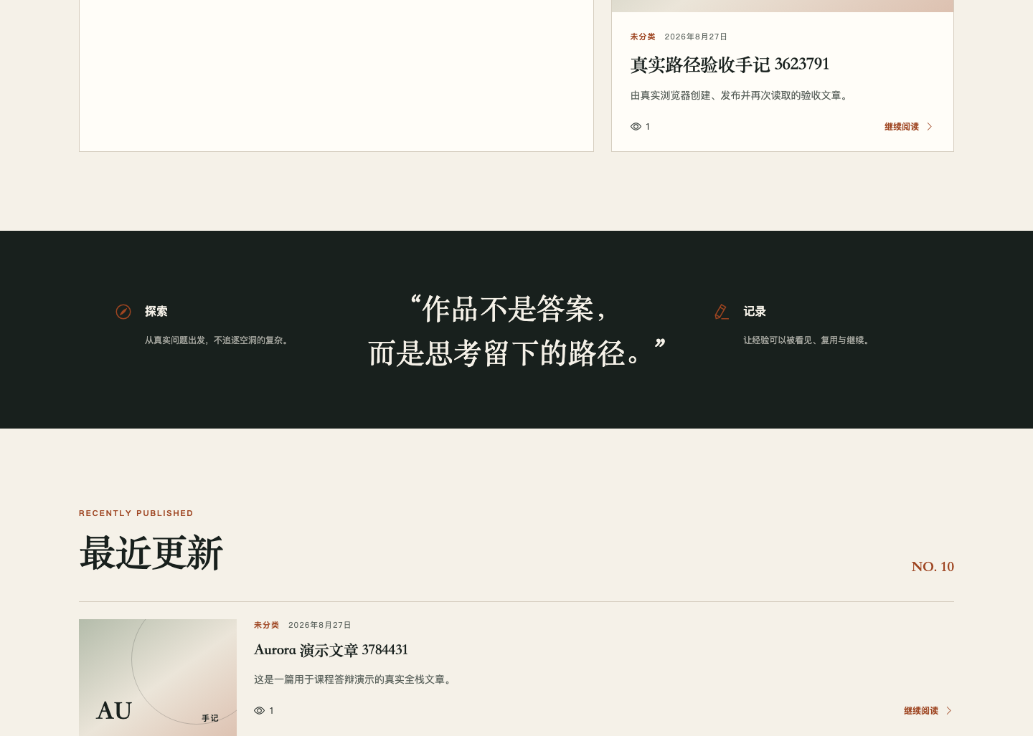
REAL BROWSER EVIDENCE
06
公开端把阅读放在第一位
暖白内容底
深墨导航
克制琥珀强调
响应式覆盖 1440 / 768 / 390px；支持深浅主题、键盘跳转、200% 重排和 reduced-motion。
截图来自本地 Docker 全栈环境，不是设计稿。

Slide 7
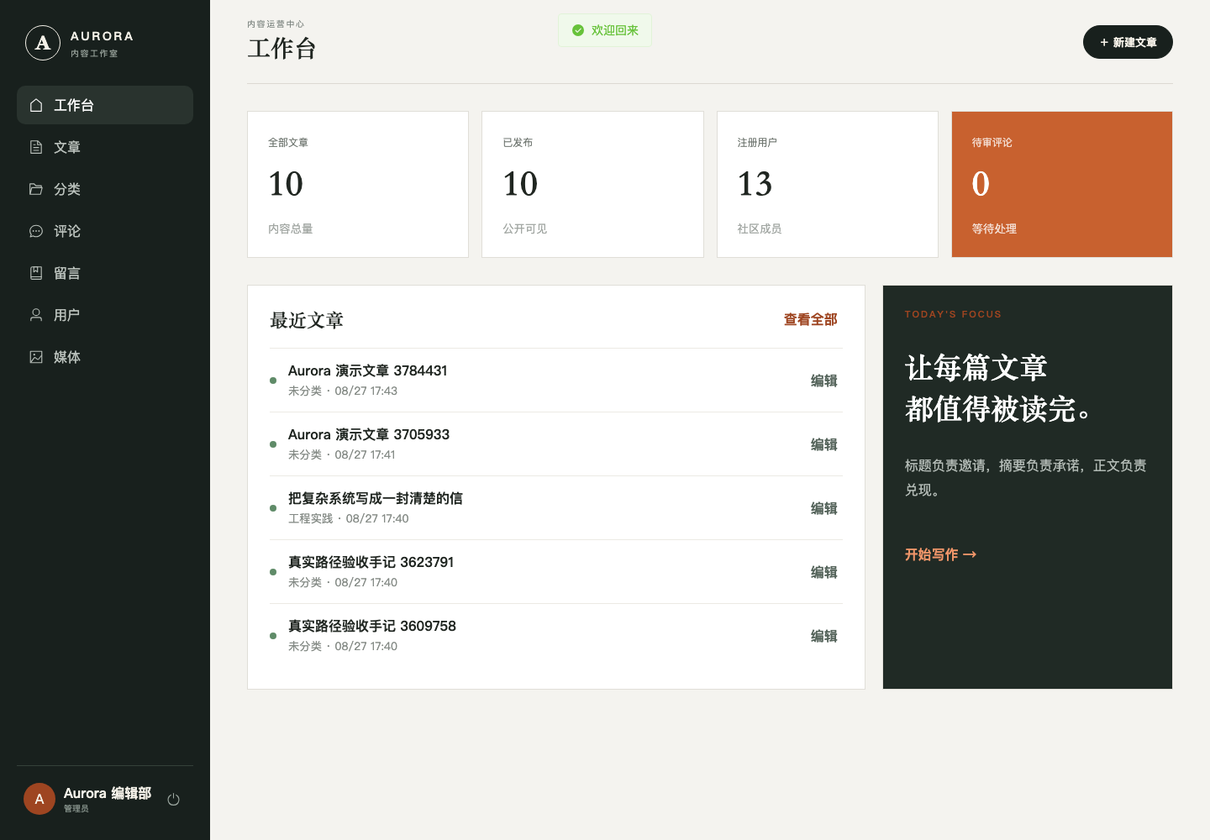
ADMIN EXPERIENCE
07
后台把创作与治理放进同一个工作台
01
创作
富文本、封面、预览、字数、自动保存与错误恢复。
02
治理
评论和留言审核，用户状态、分类和媒体统一管理。
03
追踪
关键管理动作写入审计记录，失败返回中文恢复路径。

Slide 8
TEST & ACCEPTANCE
08
完成标准由可复现证据定义
静态检查、容器联通、真实浏览器和恢复演练分别回答不同风险，不能互相替代。
21 / 21
5 / 5
8 张表
三视口真实浏览器
业务路径与 WCAG 扫描
Nginx / Spring Boot
MySQL / Redis / 上传卷健康
备份恢复到隔离库
文章与用户计数一致
另有：后端 4 项单测、前端 lint / 类型 / 组件 / 构建全部通过。

Slide 9
ENGINEERING LOOP
09
交付循环直到真实缺陷被关闭
实现
验证
联调
观察
修复
再验证
1
2
3
4
5
6
接口、界面、迁移
单测与静态检查
Docker 全服务
真实浏览器路径
媒体代理等缺陷
重启与恢复
例：上传接口成功但公开 URL 404 → 定位 Nginx 正则优先级 → 修复 ^~ /media/ → 重启后 13,057 字节一致。

Slide 10
DELIVERY COMPLETE
从源码到证据，
已经形成可复现交付。
公开 GitHub 仓库
完整前后端与 SQL
Docker 一键部署
可执行 WAR
中文需求 / 架构 / API / 运维
真实浏览器截图与测试报告
答辩 PPT
5 分钟内演示视频
github.com/lzl051120/aurora-blog-platform
当前承诺：本地 Docker 部署；公网部署与正式实验报告暂不在本轮范围。

